Slide 1
Versie 31-01-2025

Slide 3
Slaap
Inslapen, hoe lang duurt dat gemiddeld?
Het is normaal om 20 tot 30 minuten nodig te hebben om in slaap te vallen.
Bij ouderen mag het 30 tot 45 minuten duren.

Slide 4
Slaap
Hoe vaak komt chronische slapeloosheid voor?
Het komt bij 12% van de Nederlanders voor.
En slechts 14% zoekt hiervoor hulp!
Vraag advies aan de balie

Slide 5
Wilt u meer weten over gezondheid?
Vraag naar het leefstijlroer

Slide 6
Roken is niet goed voor de gezondheid, dat wist u!
Maar wist u ook dat de beste manier om te stoppen om dit samen met professionele hulp en eventueel medicatie te doen.
Dit maakt de kans op succes groter.

Slide 7
Wilt u meer weten over gezondheid?
Vraag naar het leefstijlroer

Slide 8
Onze leefstijlapotheker
Binnen deze apotheek leefstijlapotheker …… werkzaam
………………………..
Je kunt bij hem/haar terecht voor vragen over medicatie en leefstijl.

Slide 9
Onze leefstijlapothekers
Binnen deze apotheek zijn leefstijlapothekers ….. werkzaam
………………………..
Je kunt bij hen terecht voor vragen over medicatie en leefstijl.

Slide 10
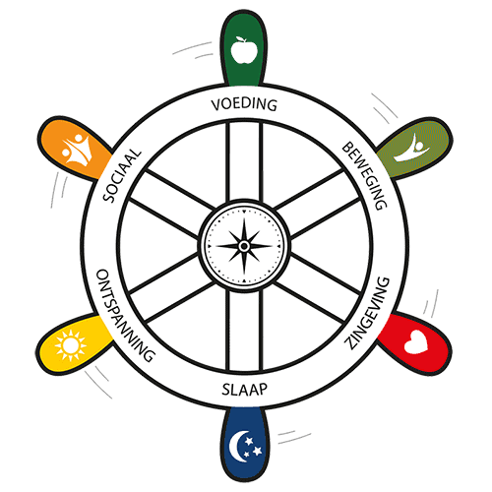
Wilt u meer weten over een gezonde leefstijl?
Ontdek het Leefstijlroer! Vraag naar één van onze Leefstijlapothekers
Voeding
Beweging
Zingeving
Slaap
Ontspanning
Sociaal

Slide 11
Wilt u meer weten over een gezonde leefstijl?
Ontdek het Leefstijlroer! Vraag naar één van onze Leefstijlapothekers
Voeding
Beweging
Zingeving
Slaap
Ontspanning
Sociaal

Slide 12
Beweging
Probeer zoveel mogelijk in beweging te blijven
Kom te voet of pak de fiets
Maak een wandeling door het park
Neem de trap in plaats van de lift
Heeft u moeite met bewegen door gebruik van medicatie? Neem contact op met de leefstijlapotheker voor bewegingsadvies op maat.

Slide 13
Wilt u meer weten over een gezonde leefstijl?
Ontdek het Leefstijlroer! Vraag naar één van onze Leefstijlapothekers
Voeding
Beweging
Zingeving
Slaap
Ontspanning
Sociaal

Slide 14
Zingeving
Zingeving is belangrijk voor uw gezondheid!
Religie en godsdienst
Naleven van passie of droom
Nieuwe dingen leren
Hulp verlenen aan buren, naasten of vreemden

Slide 15
Wilt u meer weten over een gezonde leefstijl?
Ontdek het Leefstijlroer! Vraag naar één van onze Leefstijlapothekers
Voeding
Beweging
Zingeving
Slaap
Ontspanning
Sociaal

Slide 16
Slaap
Inslapen, hoe lang duurt dat gemiddeld?
Het is normaal om 20 tot 30 minuten nodig te hebben om in slaap te vallen.
Bij ouderen mag het 30 tot 45 minuten duren.

Slide 17
Slaap
Hoe vaak komt chronische slapeloosheid voor?
Het komt bij 12% van de Nederlanders voor.
En slechts 14% hiervan zoekt hiervoor hulp!
Vraag naar de leefstijlapotheker voor advies op maat. Ook als u wilt stoppen met uw slaapmedicatie!

Slide 18
Wilt u meer weten over een gezonde leefstijl?
Ontdek het Leefstijlroer! Vraag naar één van onze Leefstijlapothekers
Voeding
Beweging
Zingeving
Slaap
Ontspanning
Sociaal

Slide 19
Ontspanning
Tips om meer te ontspannen
Ga meer de natuur in
Beoefen een ontspannende hobby
Gebruik je smartphone en/of computer minder
Probeer mindfulness, meditatie of yoga

Slide 20
Wilt u meer weten over een gezonde leefstijl?
Ontdek het Leefstijlroer! Vraag naar één van onze Leefstijlapothekers
Voeding
Beweging
Zingeving
Slaap
Ontspanning
Sociaal

Slide 21
Sociaal
Sociaal contact is belangrijk voor onze geestelijke én lichamelijke gezondheid.
Moeite met het vinden van sociaal contact dat bij u past? ……………….

Slide 22
Wilt u meer weten over een gezonde leefstijl?
Ontdek het Leefstijlroer! Vraag naar één van onze Leefstijlapothekers
Voeding
Beweging
Zingeving
Slaap
Ontspanning
Sociaal

Slide 23
Supplementen en kruidenmiddelen gaan NIET altijd samen met medicijnen!
Als u kruidenmiddelen of/en supplementen gebruikt naast medicatie, vraag na of dit samen kan gaan.
Vraag advies aan de leefstijlapotheker.

